Slide 1
REALIZACJA ZADAŃ INWESTYCYJNYCH NA DROGACH WOJEWÓDZKICH W 2020 ROKU
ORAZ
STAN ZAAWANSOWANIA PLANU INWESTYCJI PRIORYTETOWYCH PLANOWANYCH DO REALIZACJI NA DROGACH WOJEWÓDZKICH
W RAMACH RPO – LUBUSKIE 2020
Zarząd Dróg Wojewódzkich w Zielonej Górze

Slide 2
REALIZACJA ZADAŃ INWESTYCYJNYCH NA DROGACH WOJEWÓDZKICH W 2020 ROKU
ZADANIA REALIZOWANE PRZEZ ZARZĄD DRÓG WOJEWÓDZKICH
Wykonanie wydatków budżetowych Zarządu Dróg Wojewódzkich w Zielonej Górze w 2020 r. osiągnęło wartość 120,74 mln zł, z tego na budowy, przebudowy, bieżące utrzymanie, remonty dróg
i obiektów mostowych, wykup gruntów pod realizowane inwestycje oraz opracowanie dokumentacji projektowych wydatkowano kwotę 102,58 mln zł.
Największa część tej kwoty przeznaczona została na budowy oraz przebudowy dróg i mostów.

Slide 3
DANE FINANSOWE O WYKONANIU ROBÓT DROGOWO-MOSTOWYCH W 2020 R.
Lp. | Wyszczególnienie | Wydatki finansowe w zł
1 | Budowa, przebudowa dróg i mostów | 72 088 368,28
 | w tym:
 | Zadania realizowane w 2020 roku z budżetu województwa | 16 395 760,68
 | Dokumentacje, monitoringi porealizacyjne, studia wykonalności i badania archeologiczne | 1 188 019,07
 | Badania laboratoryjne i Grunty | 2 271 203,26
 | Koszty niekwalifikowane związane z realizacją zadań w ramach RPO-Lubuskie 2020 poniesione z budżetu województwa | 1 395 765,00
 | Zadania realizowane ze środków RPO - Lubuskie 2020 | 45 844 760,98
 | Zadania realizowane z Programu Współpracy INTERREG VA Brandenburgia - Polska 2014-2020 | 3 115 449,20
 | Zadanie dofinansowane z rezerwy subwencji ogólnej | 1 877 410,09
2 | Utrzymanie dróg i mostów | 29 940 639,83
3 | Zakupy inwestycyjne | 550 917,00
Razem |  | 102 579 925,11

Slide 4
W REALIZACJI BYŁO 39 ZADAŃ:
w ramach budżetu własnego wykonano 28 zadań, na które wydatkowano środki w wysokości 16,40 mln zł,
w ramach RPO-Lubuskie 2020 realizowano 9 zadań, na które wydatkowano środki w wysokości 45,84 mln zł,
w ramach INTERREG VA Brandenburgia-Polska 2014-2020 zrealizowano 1 zadanie, na które wydatkowano środki w wysokości 3,12 mln zł,
w ramach środków z rezerwy subwencji ogólnej realizowano 1 zadanie, na które wydatkowano środki w wysokości 1,88 mln zł.
Wielkość wybudowanych, rozbudowanych, przebudowanych i odnowionych mostów, ciągów i dróg pieszych wynosi 37,75 km i obejmuje:
Odnowy dywanikowe na odcinku 10,16 km,
Rozbudowę i przebudowę dróg i mostów na długości 24,67 km,
Budowę i przebudowę chodników o łącznej długości 2,92 km.

Slide 5
ZADANIA W RAMACH budżetu własnego Poprawa BEZPIECZEŃSTWA RUCHU DROGOWEGO
W ramach poprawy bezpieczeństwa ruchu drogowego wykonano 18 inwestycji, w tym 16 zadań polegających na budowie chodników w miejscowościach o łącznej długości 2,922 km oraz 2 zadania polegające na budowie sygnalizacji świetlnej i odwodnieniu terenu pasa drogowego. Zadania polegające na budowie bądź przebudowie chodników zostały wykonane w miejscowościach takich jak: Kunowice, Wałowice, Gądków Wielki, Stare Polichno, Strzelce Krajeńskie, Stare Kurowo, Zwierzyn, Żółwin, Skąpe, Kożuchów, Nowogród Bobrzański, Dobroszów Wielki, Żagań, Gozdnica i Siedlisko. Ponadto wybudowano sygnalizację świetlną w m. Kunowice w ciągu drogi woj. nr 137 oraz wykonano odwodnienie terenu pasa drogowego drogi woj. nr 297 w m. Wrociszów.
na łącznej długości 2,92 km,,
o całkowitej wartości 1,97 mln zł.

Slide 6
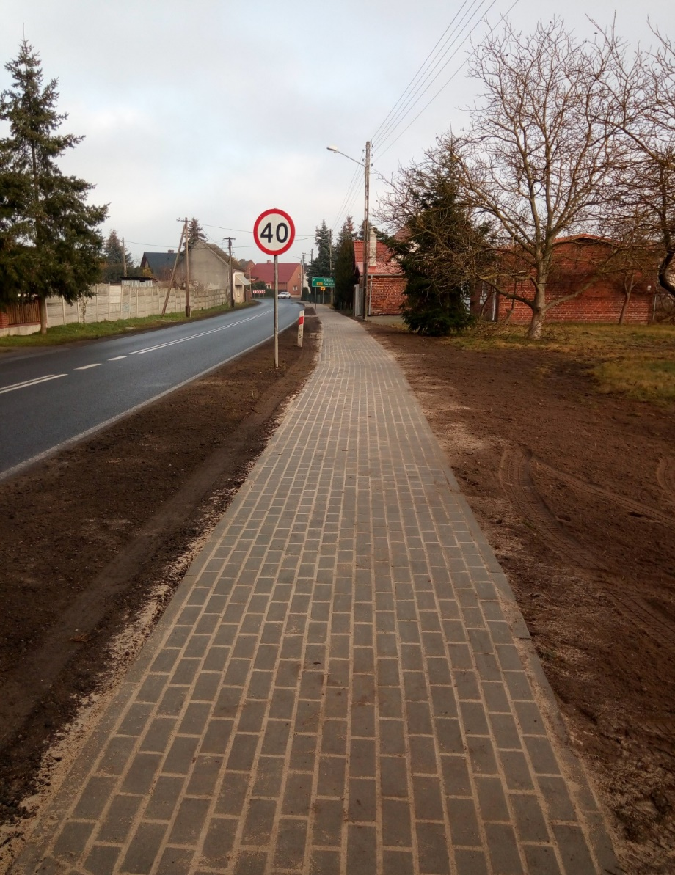
Przebudowa drogi wojewódzkiej nr 276 w m. Skąpe w zakresie budowy chodnika

Slide 7
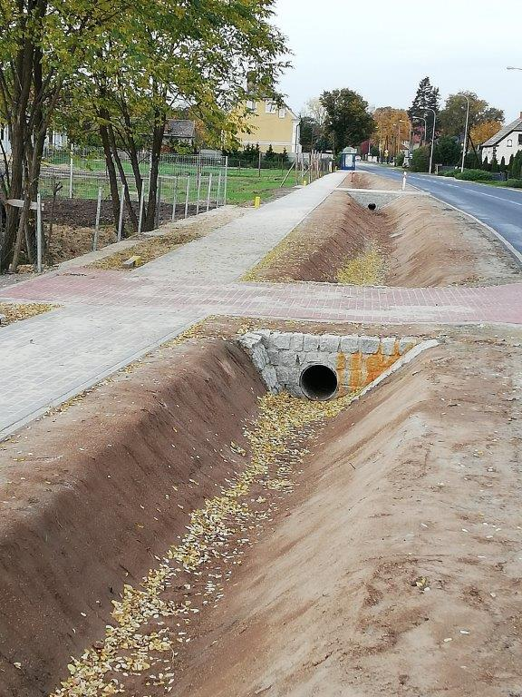
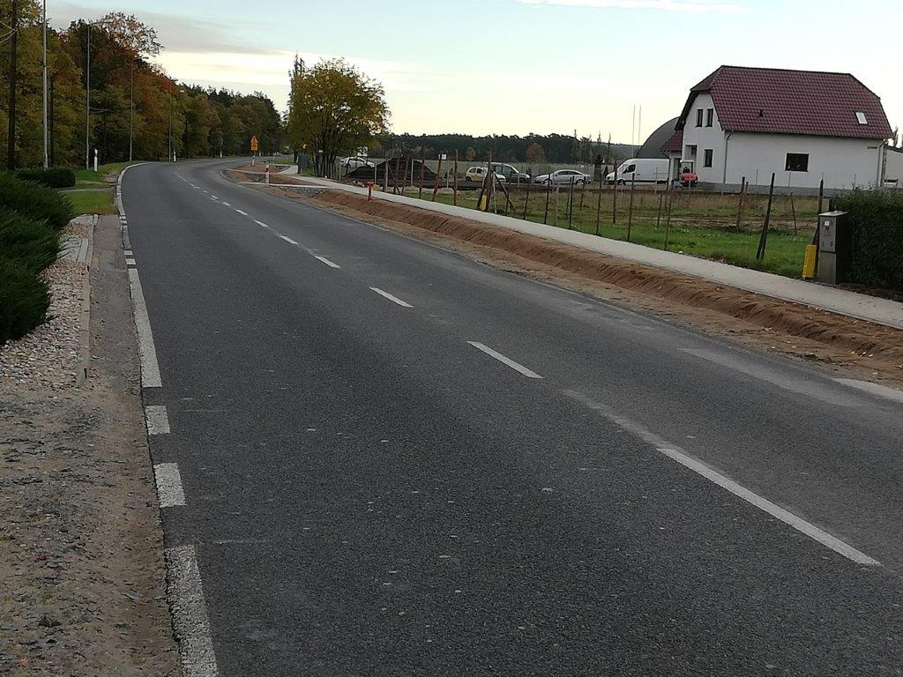
Przebudowa drogi woj. nr 288 w m. Nowogród Bobrzański w zakresie budowy chodnika

Slide 8
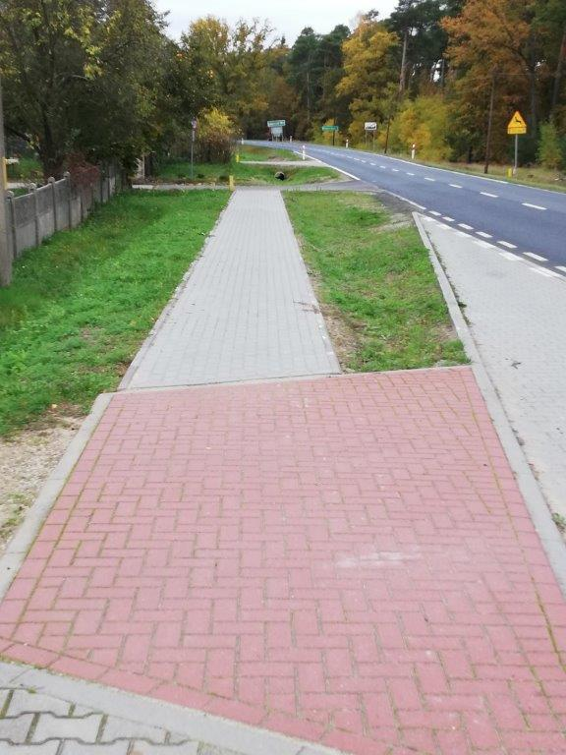
Przebudowa drogi woj. nr 295 w m. Dobroszów Wielki w zakresie budowy chodnika

Slide 9
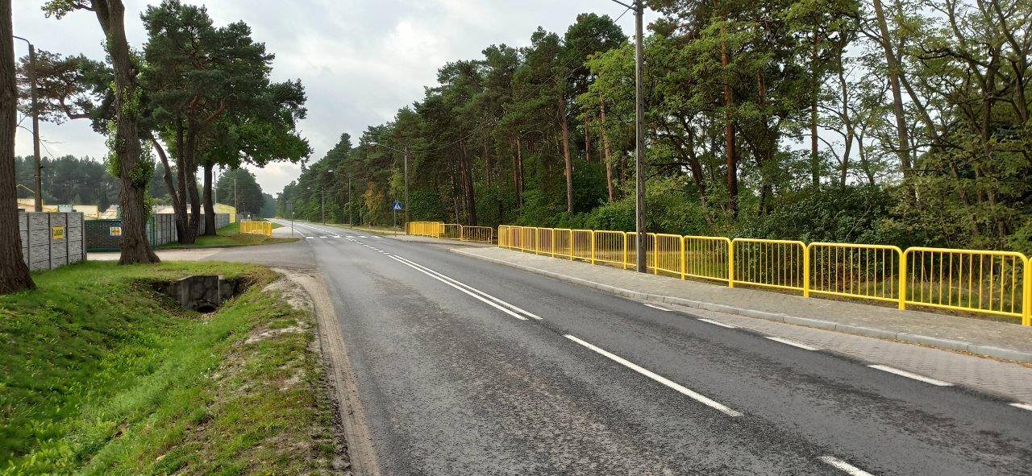
Przebudowa drogi woj. nr 296 w zakresie budowy chodnika w m. Żagań od km 28+660 do ok. km 29+180 (ul. Lotników Alianckich)

Slide 10
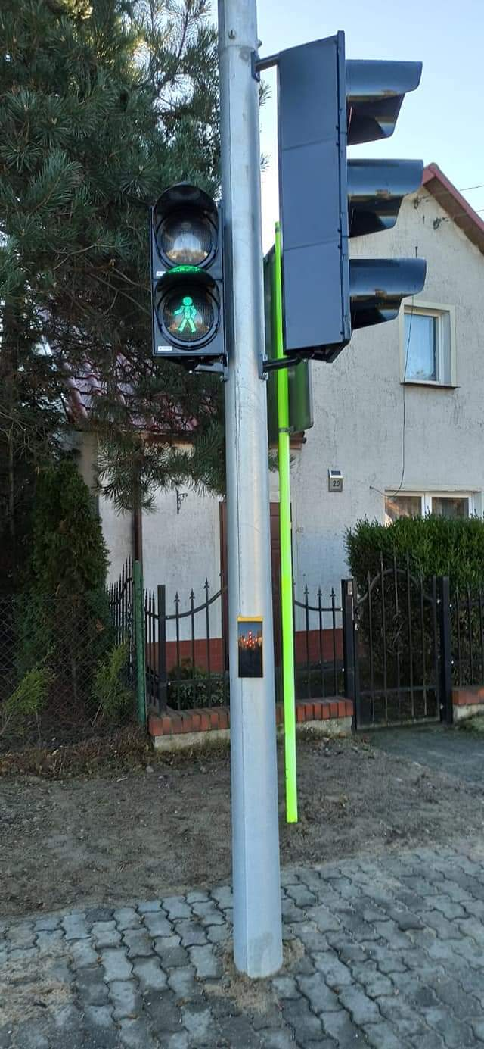
Budowa sygnalizacji świetlnej typu ALL RED z detekcją ruchu pojazdów oraz wzbudzanej mechanicznie na przycisk wraz z dedykowanym oświetleniem przejścia dla pieszych na drodze wojewódzkiej nr 137 w m. Kunowice w km ok. 3+668,00

Slide 11
Odnowy Dywanikowe
ZADANIA W RAMACH budżetu własnego
W ramach odnów dywanikowych zrealizowano 9 inwestycji na drogach wojewódzkich o łącznej długości 10,157 km polegających na poprawie nawierzchni dróg, których stan zagrażał bezpieczeństwu użytkowników ruchu i wymagał pilnej interwencji. Odnowy nawierzchni na ciągach dróg uzasadnione były z ekonomicznego punktu widzenia. Wykonanie odnów na odcinkach, które nie wymagały jeszcze gruntownej przebudowy, pozwoliło dużo mniejszym nakładem finansowym, niż w przypadku kompleksowej przebudowy drogi, na zatrzymanie postępującej degradacji odcinków dróg. Odnowy wykonano na ciągach dróg nr: 138, 139, 160, 174, 276, 278, 283, 296 oraz 324.
na łącznej długości 10,16 km,,
o całkowitej wartości 13,81 mln zł.

Slide 12
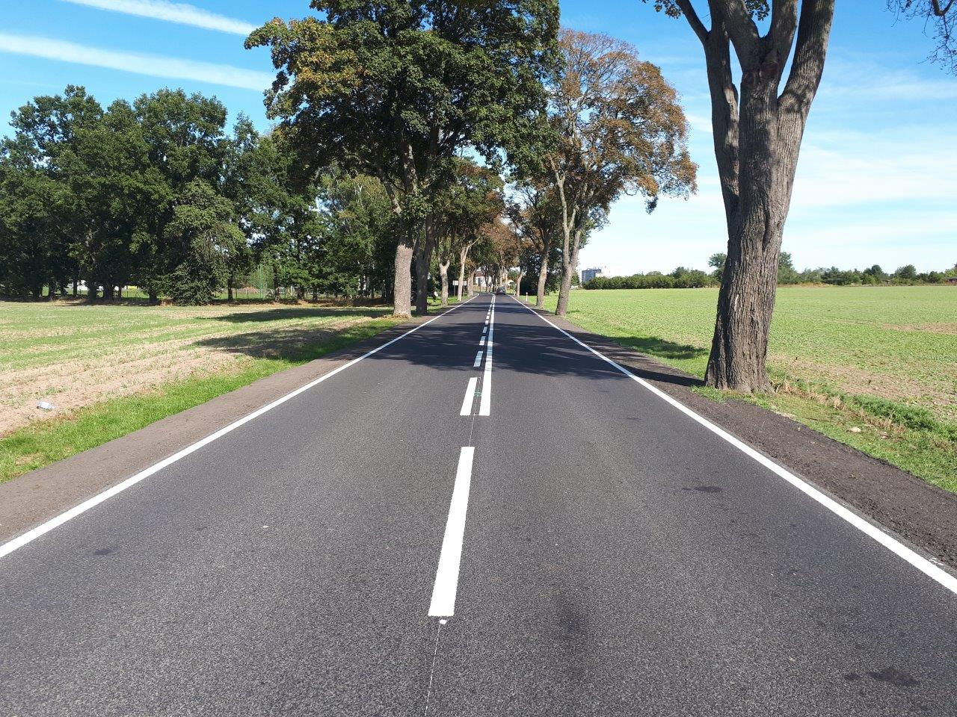
Przebudowa drogi woj. nr 276 relacji Krosno Odrzańskie – Świebodzin na odc. Skąpe - Radoszyn w km ok. 30+106,50 - 31+188,00

Slide 13
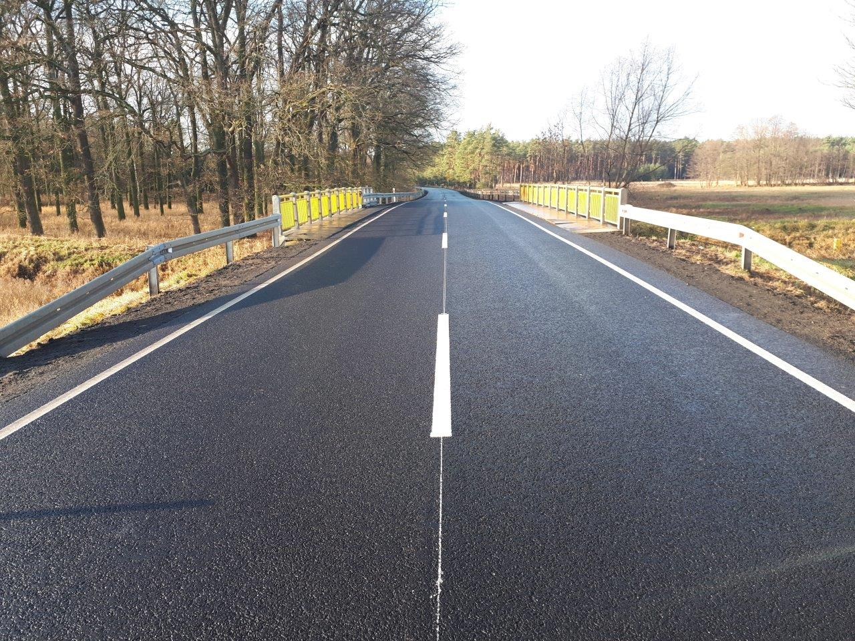
Przebudowa drogi woj. nr 324 relacji Szlichtyngowa - granica województwa polegająca na odnowie dywanikowej na odc. Dryżyna - granica województwa

Slide 14
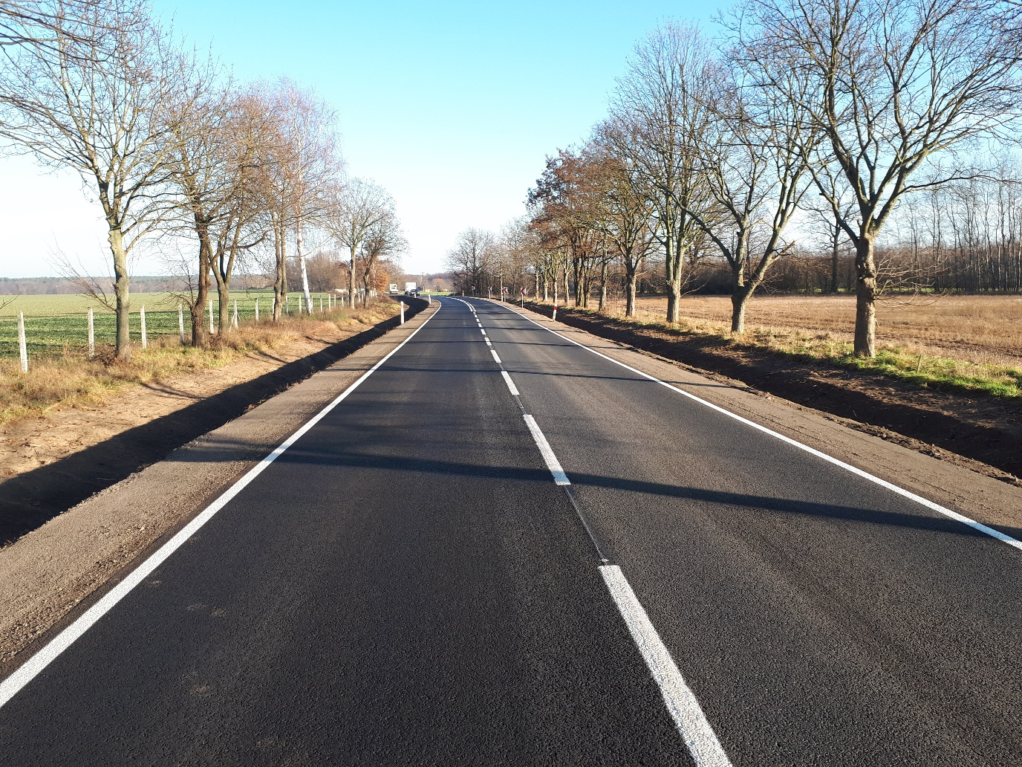
Odnowa dywanikowa polegająca na wzmocnieniu drogi wojewódzkiej nr 296 relacji Kożuchów - Żagań w km 16+860 - 18+208

Slide 15
Przebudowa drogi woj. nr 278 na odcinku Brody – Pomorsko polegająca na wzmocnieniu od km 13+743 do km 14+742.

Slide 16
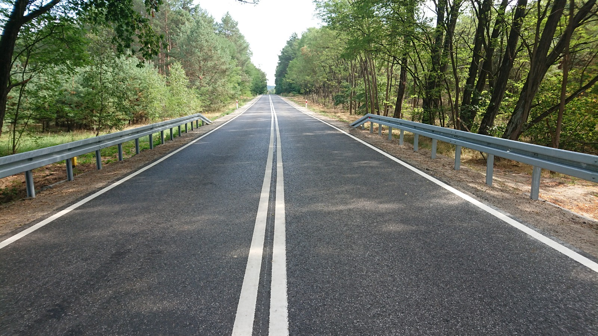
Przebudowa drogi woj. nr 138 na odc. Jaromirowice – Wałowice
W 2020 r. zakończono realizację zadania pn. „Przebudowa drogi woj. nr 138 na odc. Jaromirowice – Wałowice” w ramach projektu Rozwój ważnych połączeń drogowych w sieci dróg transgranicznych na obszarze Powiatu Odra-Sprewa i Powiatu Krośnieńskiego, na które w 2019 roku Województwo Lubuskie/Zarząd Dróg Wojewódzkich otrzymało dofinansowanie z Programu Współpracy INTERREG VA Brandenburgia - Polska 2014-2020 w ramach Osi Priorytetowej II, Priorytet inwestycyjny 7 b: „Zwiększanie mobilności regionalnej poprzez łączenie węzłów drugorzędnych i trzeciorzędnych z infrastrukturą TEN-T, w tym z węzłami multimodalnymi“.
Wartość projektu – 4,89 mln zł
Wykonawca - EUROVIA Polska S.A
Realizacja w latach 2019 - 2020

Slide 17
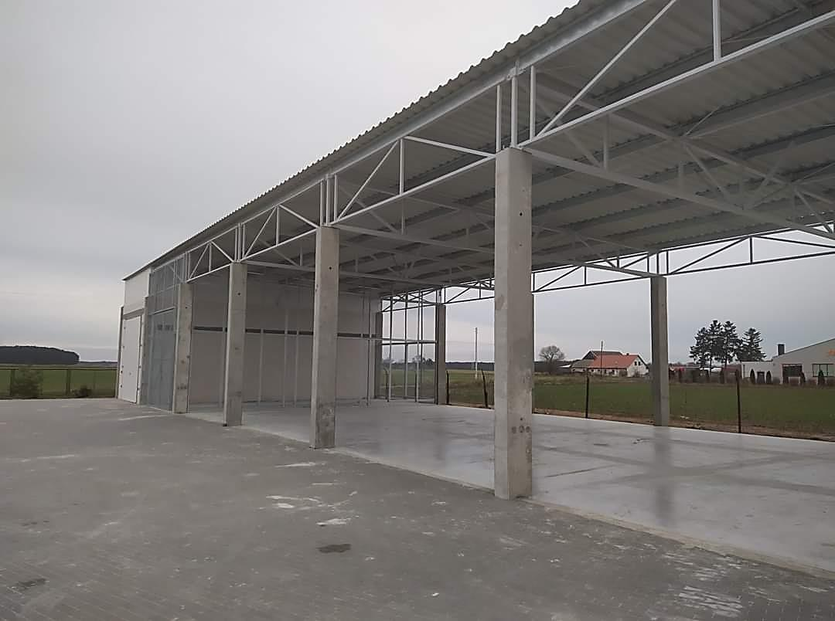
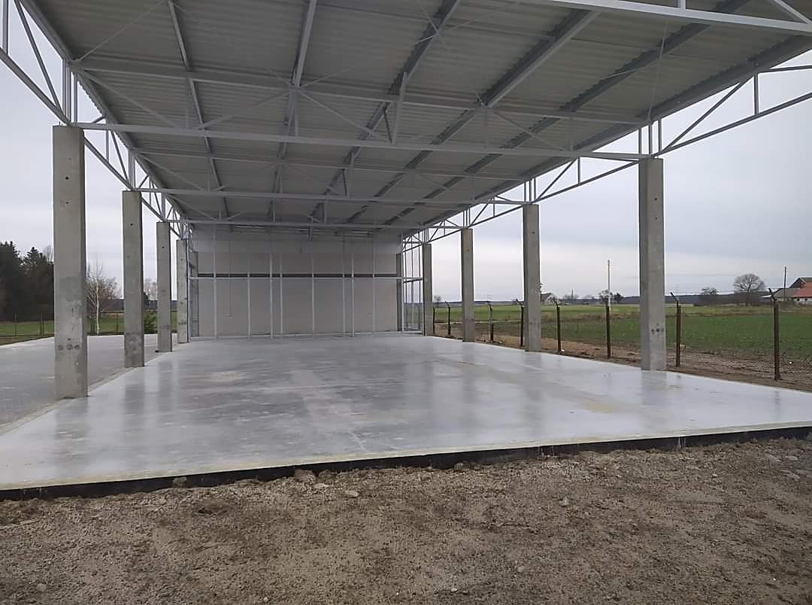
W 2020 r. z budżetu własnego wydatkowano również środki na budowę wiaty garażowej na terenie Obwodu Drogowego w Sławie

Slide 18
ZESTAWIENIE ZADAŃ ZAKOŃCZONYCH W 2020 R., DOFINANSOWANYCH ZE ŚRODKÓW RPO - LUBUSKIE 2020
Lp. | Nazwa zadania | Lata rzeczowej realizacji projektu | Całkowita wartość projektu | Wartość kosztów kwalifikowalnych | Całkowite Dofinansowanie z RPO-Lubuskie 2020 | Wykonanie w 2020 roku | Dofinansowanie z RPO -Lubuskie 2020 w 2020 r. |  | Wkład własny w 2020 r. | Osiągnięte rezultaty w 2020 r. [długość km]
 |  |  |  |  |  |  | EFRR | Budżet państwa
Zadania zakończone w 2020 roku
1 | Przebudowa i rozbudowa drogi woj. nr 137 relacji Słubice - Sulęcin – Międzyrzecz | 2018-2020 | 13 331 703,02 | 12 569 055,33 | 10 683 697,00 | 1 872 992,46 | 1 592 043,59 | _ | 280 948,87 | 5,61
2 | Rozbudowa drogi woj. nr 138 na odc. od drogi krajowej nr 29 do m Debrznica - Etap II | 2018-2020 | 12 171 766,11 | 10 234 922,16 | 8 597 353,77 | 909 061,14 | 681 795,84 | 81 817,21 | 145 448,09 | 1,92
3 | Rozbudowa drogi woj. nr 276 w m. Chociule | 2019-2020 | 7 002 324,30 | 5 872 538,87 | 5 578 911,89 | 4 372 538,88 | 3 716 658,02 | 437 253,88 | 218 626,98 | 0,87
4 | Przebudowa i rozbudowa drogi woj. nr 278 na odc. Sulechów – Konotop | 2018-2020 | 20 080 275,66 | 17 203 617,09 | 14 623 074,47 | 752 142,46 | 637 755,51 | _ | 114 386,95 | 6,62
5 | Rozbudowa drogi wojewódzkiej nr 295 w m. Gorzupia Dolna | 2019-2020 | 5 500 292,97 | 5 189 076,52 | 4 732 515,37 | 278 296,18 | 236 551,75 | 17 258,52 | 24 485,91 | 0,67
RAZEM |  |  | 58 086 362,06 | 51 069 209,97 | 44 215 552,50 | 8 185 031,12 | 6 864 804,71 | 536 329,61 | 783 896,80 | 15,69

Slide 19
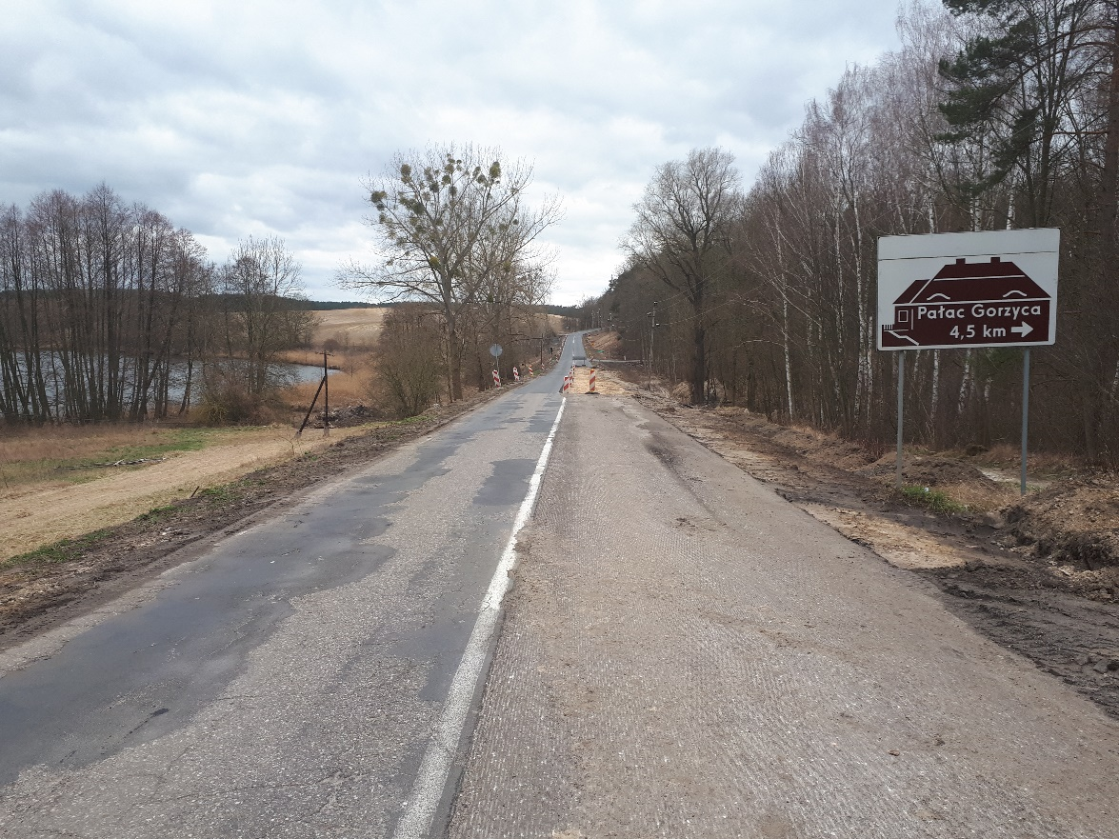
Przebudowa i rozbudowa drogi woj. nr 137 relacji Słubice - Sulęcin – Międzyrzecz
Wartość projektu – 13,33 mln zł
Na odcinku od km 65+400,00 do km 69+644,00 Wykonawcą robót budowlanych było Konsorcjum: Lider DROGBUD Przedsiębiorstwo Robót Drogowych Sp. z o.o., Partner – Przedsiębiorstwo Budowy Dróg i Mostów Sp. z o.o.
Na odcinku od km 71+980,00 do km 73+350,00 Wykonawcą robót budowlanych był DROGBUD Przedsiębiorstwo Robót Drogowych Sp. z o.o.
Zadanie zrealizowane w ramach RPO – L2020

Slide 20
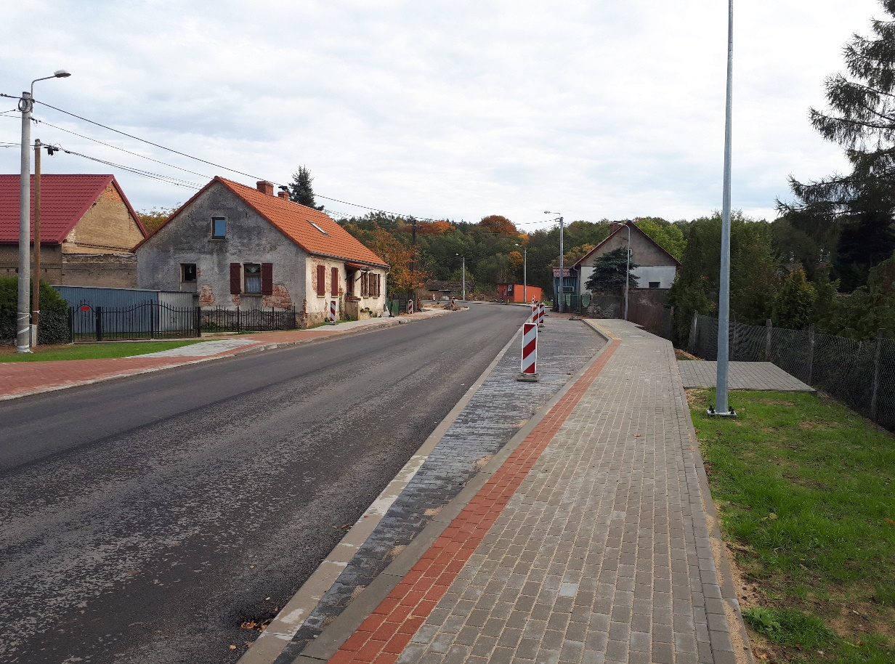
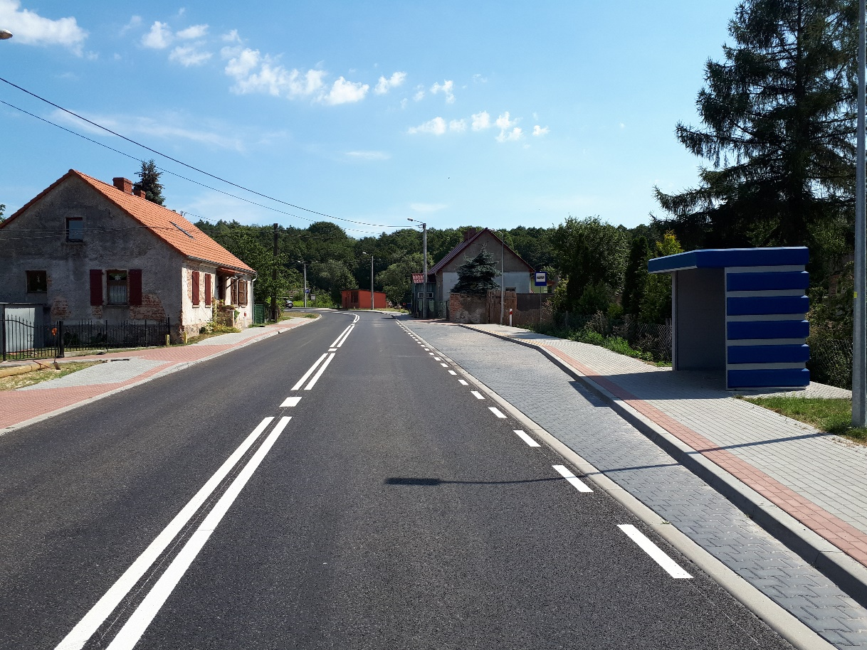
Rozbudowa drogi woj. nr 138 na odc. od drogi krajowej nr 29 do m. Debrznica - Etap II
Wartość projektu – 12,17 mln zł
Wykonawcą inwestycji było Przedsiębiorstwo Drogowe KONTRAKT Sp. z o.o.
Zadanie zrealizowane w ramach RPO – L2020

Slide 21
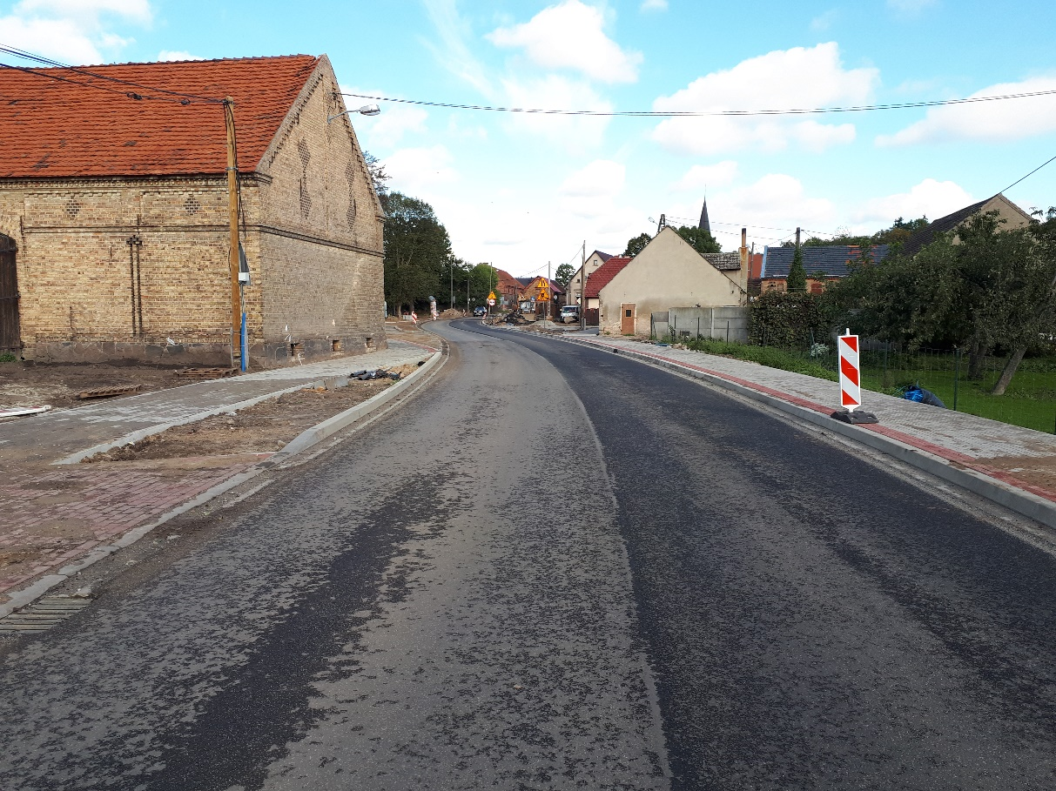
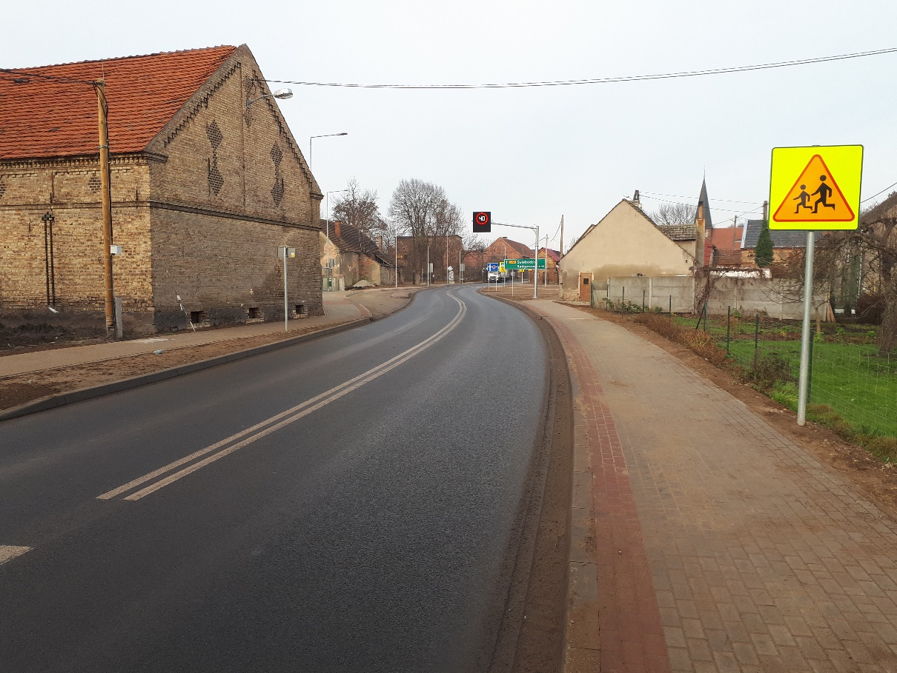
Rozbudowa drogi woj. nr 276 w m. Chociule
Wartość projektu – 7,00 mln zł
Wykonawcą robót budowlanych jest firma COLAS Polska Spółka z o.o.
Zadanie zrealizowane w ramach RPO – L2020

Slide 22
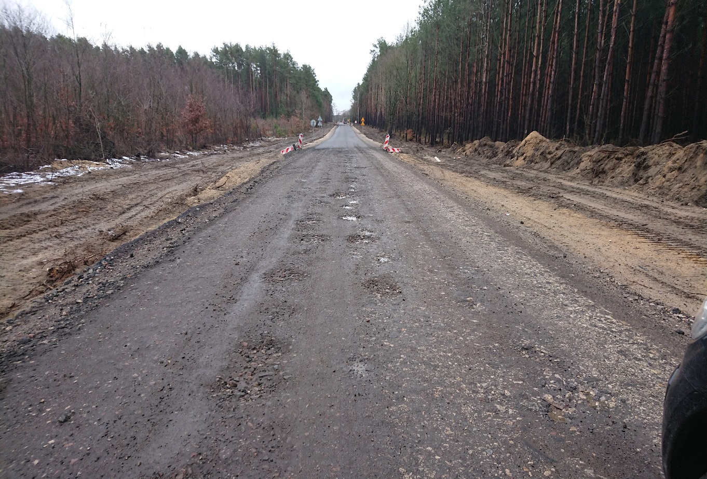
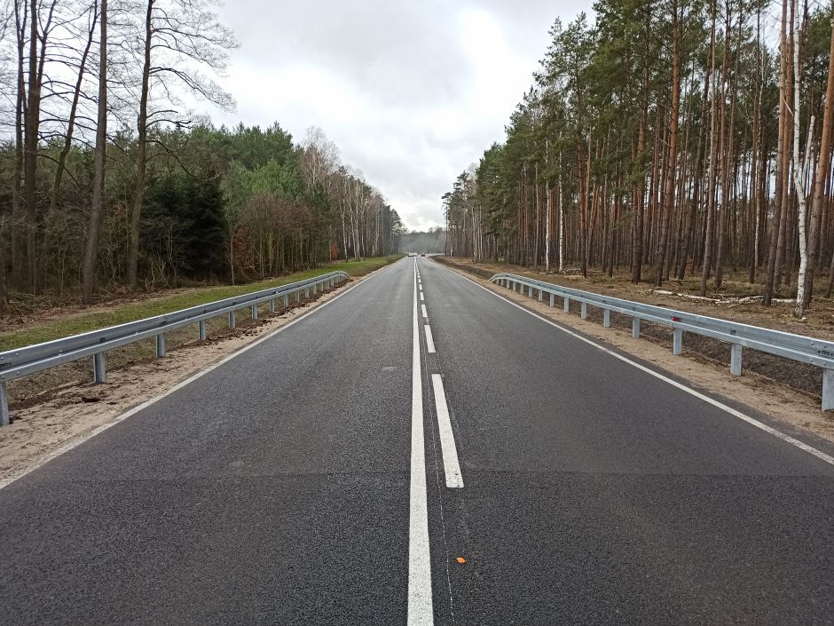
Przebudowa i rozbudowa drogi woj. nr 278 na odc. Sulechów – Konotop
Wartość projektu – 20,08 mln zł
Wykonawcą robót budowlanych był STRABAG Infrastruktura Południe Sp. z o.o.
Zadanie zrealizowane w ramach RPO – L2020

Slide 23
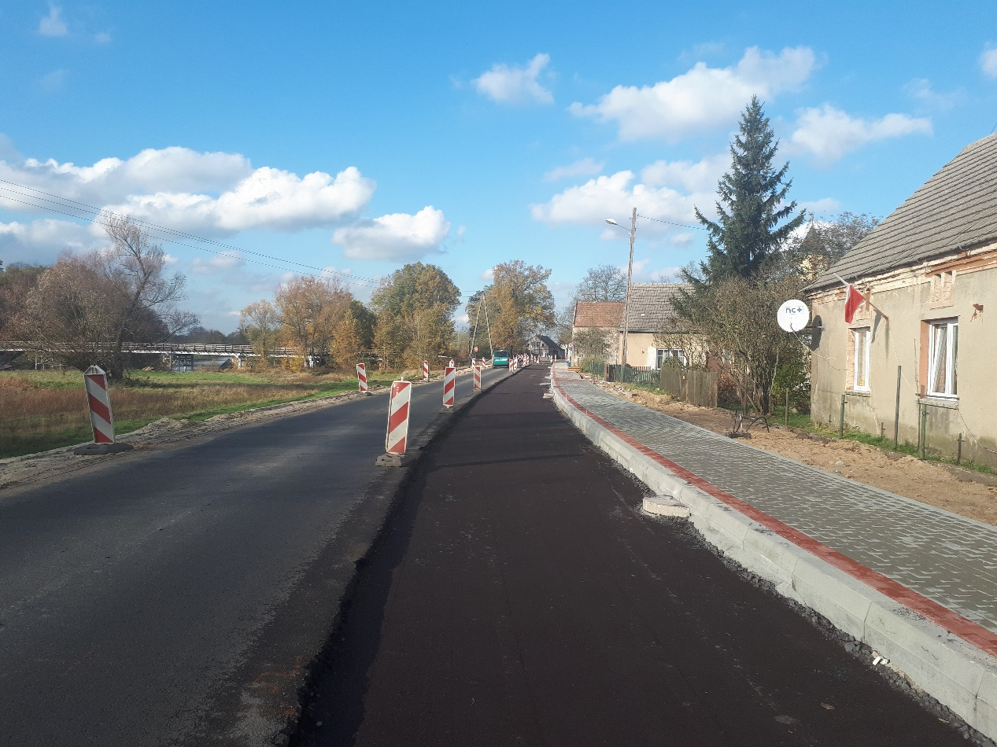
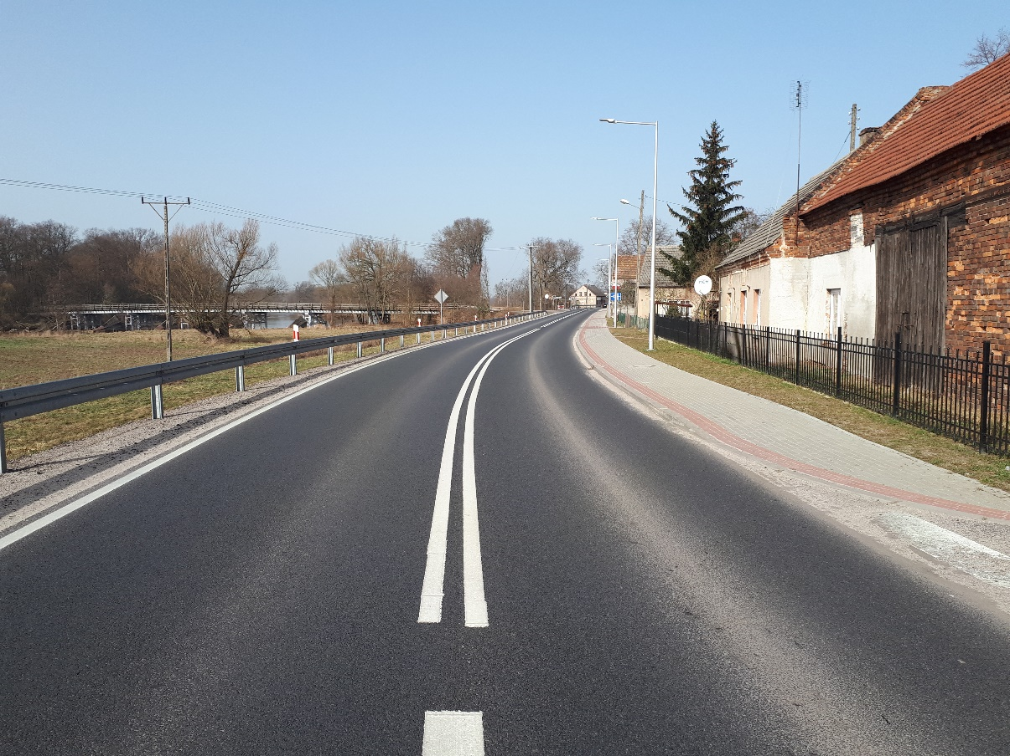
Rozbudowa drogi wojewódzkiej nr 295 w m. Gorzupia Dolna
Wartość projektu – 5,50 mln zł
Wykonawcą robót budowlanych było Przedsiębiorstwo Transportu i Maszyn Drogowych S.A.
Zadanie zrealizowane w ramach RPO – L2020

Slide 24
Zestawienie zadań w trakcie realizacji, dofinansowanych ze środków Regionalnego Programu Operacyjnego - Lubuskie 2020
Lp. | Nazwa zadania | Lata rzeczowej realizacji projektu | Całkowita wartość projektu | Wartość kosztów kwalifikowalnych | Całkowite Dofinansowanie z RPO-Lubuskie 2020 | Wykonanie w 2020 roku | Dofinansowanie z RPO -Lubuskie 2020 w 2020 r. |  | Wkład własny w 2020 r. | Planowane rezultaty [długość km]
 |  |  |  |  |  |  | EFRR | Budżet państwa
Zadania w trakcie realizacji
1 | Przebudowa i rozbudowa drogi woj. nr 158 na odcinku Drezdenko - Gorzów Wlkp. | 2019-2021 | 16 822 773,81 | 15 871 600,30 | 15 046 899,49 | 7 275 365,53 | 6 184 060,68 | 713 271,12 | 378 033,73 | W 2020 r. osiągnięto 6,36 km (całkowita dł. odcinka wynosi 6,62 km)
2 | Budowa mostu przez rzekę Odrę wraz z budową nowego przebiegu drogi wojewódzkiej nr 282 - Etap II | 2017-2022 | 79 540 739,41 | 74 590 120,93 | 73 844 219,71 | 30 384 364,33 | 24 003 647,79 | 6 076 872,84 | 303 843,70 | 9,20
3 | Budowa obwodnic m. Kosieczyn i Chlastawa w ciągu drogi woj. nr 302 oraz m. Podmokle Wielkie w ciągu drogi woj. nr 304 - dojazd do węzłów na autostradzie A-2 w Trzcielu oraz Nowym Tomyślu | 2019-2022 | 47 836 083,31 | 43 456 200,00 | 38 686 770,00 | 0,00 | 0,00 | 0,00 | 0,00 | 7,30
4 | Rozbudowa drogi woj. nr 278 na odc. Stare Strącze – Wschowa | 2019-2023 | 22 490 577,33 | 20 800 464,83 | 18 730 395,10 | 0,00 | 0,00 | 0,00 | 0,00 | 3,48
RAZEM |  |  | 166 690 173,86 | 154 718 386,06 | 146 308 284,30 | 37 659 729,86 | 30 187 708,47 | 6 790 143,96 | 681 877,43 | 19,98
RAZEM Tab. 3 i Tab 4. |  |  | 224 776 535,92 | 205 787 596,03 | 190 523 836,80 | 45 844 760,98 | 37 052 513,18 | 7 326 473,57 | 1 465 774,23 | 35,67

Slide 25
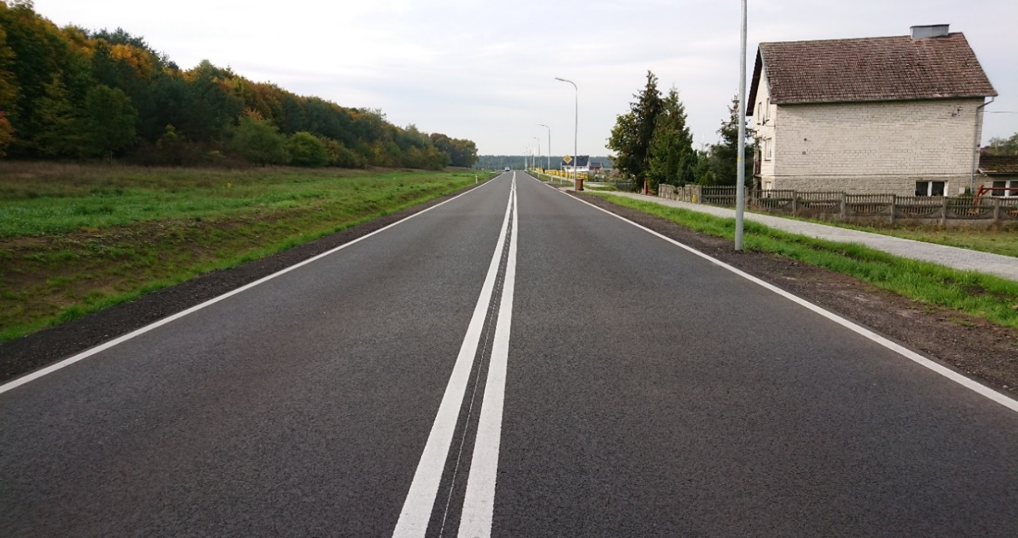
Przebudowa i rozbudowa drogi woj. nr 158 na odcinku Drezdenko - Gorzów Wlkp.
Odcinek zakończony w 2020 r.
Całkowita wartość projektu – 16,82 mln zł
Wykonawcą robót budowlanych na odcinku zakończonym w 2020 r. – MALDROBUD Sp. z o.o.
Wykonawca odcinka w realizacji - EUROVIA Polska S.A.
Inwestycja realizowana w latach 2019-2021
Zadanie realizowane w ramach RPO – L2020

Slide 26
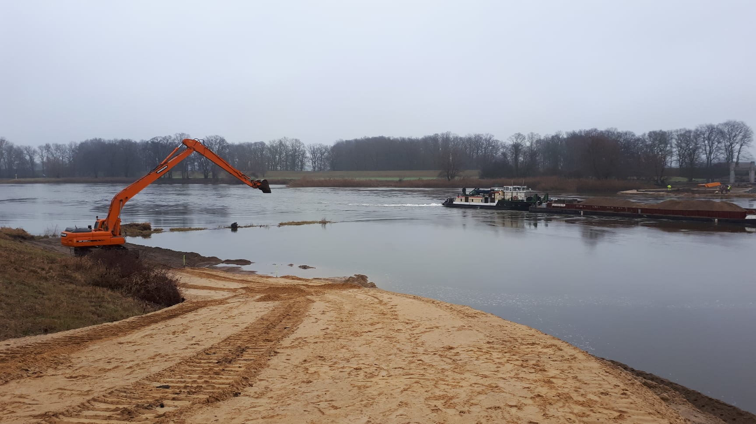
Budowa mostu przez rzekę Odrę wraz z budową nowego przebiegu drogi wojewódzkiej nr 282 – Etap II
Całkowita wartość projektu – 79,54 mln zł
Wykonawcą robót jest MOTA-ENGIL CENTRAL EUROPE S.A., Inżynierem Projektu jest PROMOST Spółka z o.o.
Inwestycja jest realizowana w systemie projektuj i buduj
W 2019 r. rozpoczęto roboty budowlane

Slide 27
Budowa obwodnicy m. Podmokle Wielkie, Kosieczyn i Chlastawa w ciągu drogi wojewódzkiej nr 302 - dojazd do węzłów na autostradzie A-2 w Trzcielu oraz Nowym Tomyślu
Całkowita wartość projektu – 47,84 mln zł
Wykonawca – Przedsiębiorstwo Drogowe KONTRAKT Sp. z o.o., Inżynier Projektu – Promost Spółka z o.o.
Inwestycja jest realizowana w systemie projektuj i buduj, w 2019 r. rozpoczęto proces projektowy
Zadanie realizowane w ramach RPO – L2020

Slide 28
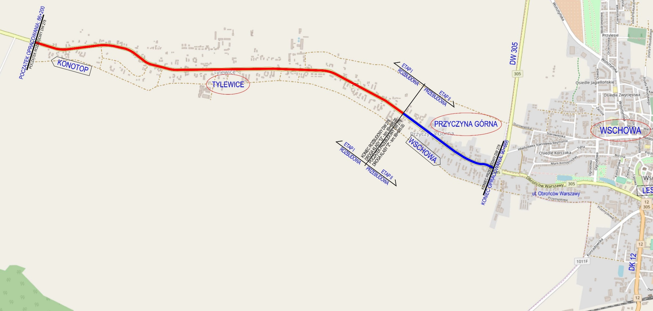
Rozbudowa drogi woj. nr 278 na odc. Stare Strącze – Wschowa
Całkowita wartość projektu – 22,49 mln zł
Wykonawca – Przedsiębiorstwo Budownictwa Drogowego Sp. Z o.o.
Inwestycja jest realizowana w systemie projektuj i buduj
Zadanie realizowane w ramach RPO – L2020

Slide 29
WYKAZ OTRZYMANYCH DOTACJI CELOWYCH UDZIELONYCH W 2020 R. PRZEZ JEDNOSTKI SAMORZĄDU TERYTORIALNEGO
W 2020 r. Zarząd Dróg Wojewódzkich otrzymał dotacje udzielone przez jednostki samorządu terytorialnego:
dla 11 inwestycji, w łącznej kwocie 2 997 373,00 zł, w tym:
na wykupy gruntów 2 027 809 zł,
na opracowanie dokumentacji 22 878,00 zł,
na realizację inwestycji (budowy chodników i odnowy dywanikowe) 946 686 zł.
dla 7 zadań w ramach remontów, w łącznej kwocie 402 616,00 zł.
Województwo Lubuskie powierzyło Gminom (Nowogród Bobrzański, Gmina Trzebiel, Gmina Kożuchów, Gmina Wschowa, Gmina Sława, Gmina Strzelce Krajeńskie, Gmina Bojadła oraz Gmina Zabór) prowadzenie części zadania publicznego w zakresie dróg publicznych polegających na wykonaniu doświetlenia 12 przejść dla pieszych. Województwo Lubuskie przekazało Gminom dotacje celowe w wysokości 157 315,00 zł na pokrycie kosztów realizacji powierzonych zadań o wartości 278 498,00 zł
Dodatkowo Województwo Lubuskie powierzyło Gminie Sława realizację zadania publicznego w zakresie remontu chodnika w ciągu drogi woj. nr 278 w Sławie przy ul. Henryka Pobożnego i przekazało dotację na ten cel w wysokości 0,14 mln zł.

Slide 30
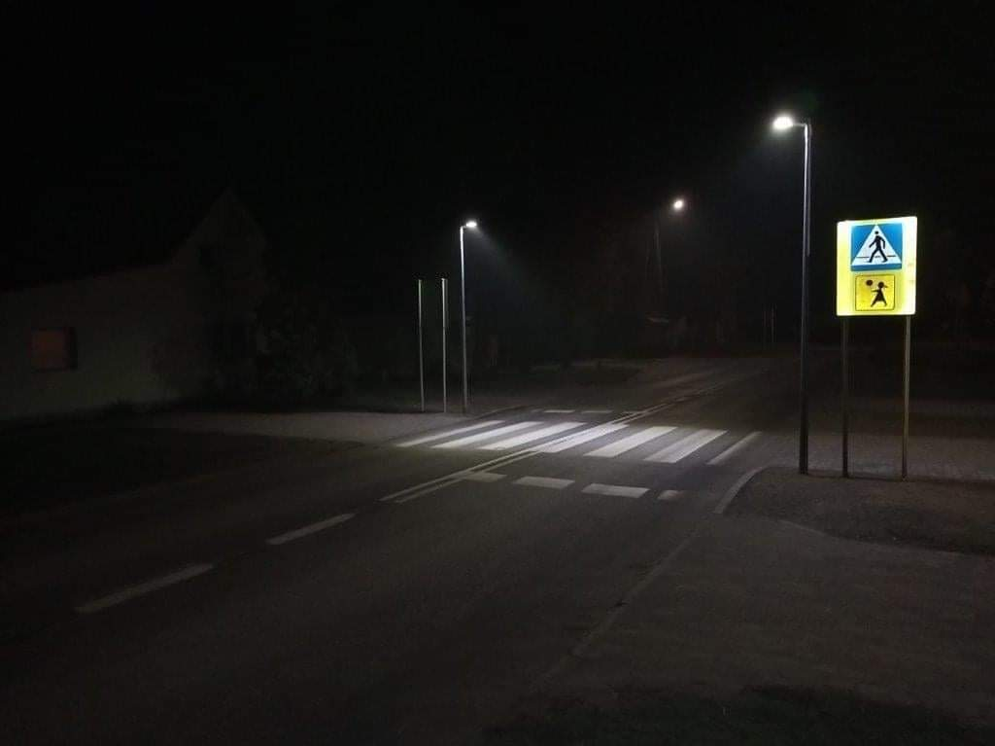
Doświetlenia przejść dla pieszych wykonane w 2020 r.

Slide 31
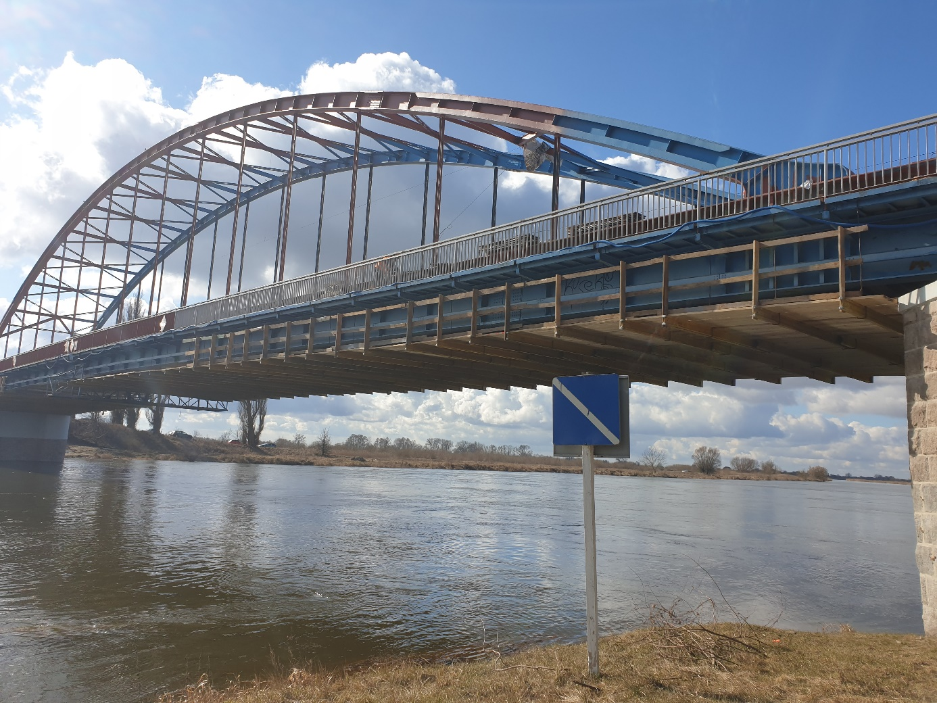
Przebudowa mostu przez rzekę Wartę w miejscowości Świerkocin w ciągu drogi wojewódzkiej nr 131 Nowiny Wielkie – Krzeszyce wraz z dojazdami
Zadanie realizowane w 2020 r.
ze środków rezerwy subwencji ogólnej
W 2020 roku
dla Województwa Lubuskiego
zostały przyznane
środki z rezerwy subwencji ogólnej
w kwocie 1 831 666,00 zł.

Slide 32
ZESTAWIENIE ŚRODKÓW FINANSOWYCH POZYSKANYCH W 2020 R. ZE ŹRÓDEŁ ZEWNĘTRZNYCH
Źródło dofinansowania | Otrzymane dofinansowanie
 | w zł
Regionalny Program Operacyjny - Lubuskie 2020, w tym: | 44 378 986,75
- środki Europejskiego Funduszu Rozwoju Regionalnego | 37 052 513,18
- budżet państwa | 7 326 473,57
Jednostki samorządu terytorialnego | 2 997 373,00
Jednostki samorządu terytorialnego - bieżące utrzymanie | 402 616,00
Środki z rezerwy subwencji ogólnej | 1 831 666,00
Razem | 49 610 641,75

Slide 33
Nowe źródła finansowania inwestycji
Rządowy Program Uzupełniania Lokalnej i Regionalnej Infrastruktury Drogowej
– MOSTY dla REGIONÓW,
Budowa mostu przez rzekę Odrę wraz z budową nowego przebiegu drogi wojewódzkiej
nr 281 w m. Pomorsko.
Rozbiórka istniejącego i budowa nowego mostu nad rzeką Noteć w ciągu drogi wojewódzkiej nr 157 Zwierzyn - Goszczanowo w m. Gościmiec.
Funduszu Dróg Samorządowych
Budowa mostu na rz. Brzeźnica z dojazdami w ciągu drogi wojewódzkiej nr 295 w okolicy m. Nowogród Bobrzański.
Budowa nowego mostu w km 32+864 na drodze wojewódzkiej nr 296 na rz. Czerna w m. Żaganiec.

Slide 34
UTRZYMANIE DRÓG I MOSTÓW
W ramach bieżącego utrzymania wykonywane jest między innymi:
utrzymanie przejezdności dróg w okresie zimy,
uzupełnianie oznakowania pionowego i poziomego,
utrzymanie sygnalizacji świetlnych,
utrzymanie urządzeń bezpieczeństwa ruchu (bariery ochronne, lustra, poręcze itp.),
naprawa i konserwacja bieżąca nawierzchni jezdni, zatok autobusowych, chodników i ścieżek rowerowych,
utrzymanie zieleni przydrożnej (usuwanie drzew rosnących w trójkątach widoczności, suchych i rosnących w skrajni drogowej, nasadzanie drzew, koszenie pasów drogowych),
utrzymanie 137 mostów o łącznej długości 3,85 km,
utrzymanie 11 wiaduktów o łącznej długości 229 m,
utrzymanie 7 kładek o łącznej długości 72 m,
utrzymanie 800 przepustów o łącznej długości 10 km,
utrzymanie 4 przepraw promowych (Milsko, Pomorsko, Brody, Połęcko),
konserwacja rowów przydrożnych oraz regulacja i pielęgnacja poboczy,
utrzymanie kanalizacji deszczowych,
usuwanie truchła z pasów drogowych,
utrzymanie czystości na drogach.

Slide 35
KOSZTY BIEŻĄCEGO UTRZYMANIA DRÓG I MOSTÓW W LATACH 2014 - 2020
Łączne koszty zadań bieżącego utrzymania w 2020 roku wyniosły 29,94 mln zł.

Slide 36
ZESTAWIENIE KOSZTÓW PONIESIONYCH NA ZAKUP MATERIAŁÓW I USŁUGI SPRZĘTOWE DO ZIMOWEGO UTRZYMANIA DRÓG W LATACH 2010 - 2020 (W TYS. ZŁ)

Slide 37
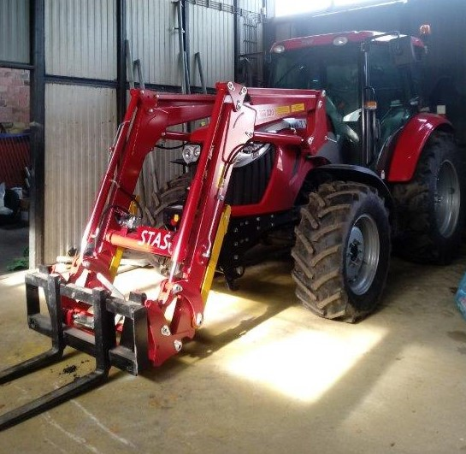
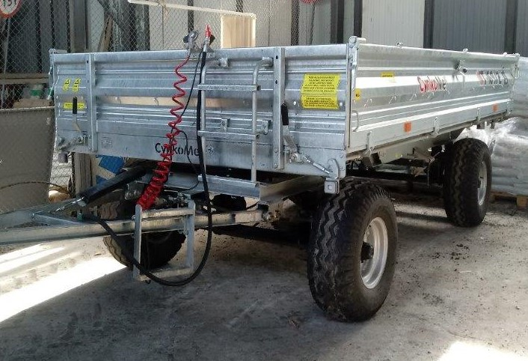
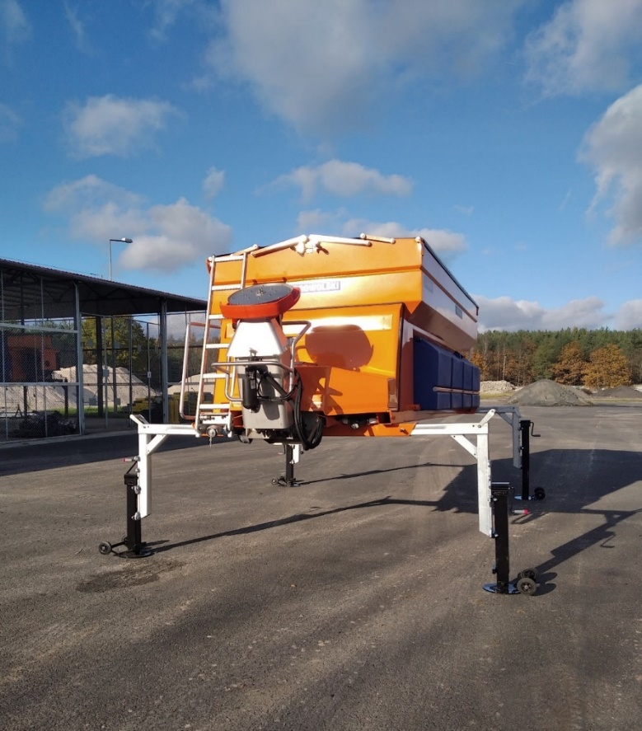
W celu zwiększenia efektywności i częstotliwości prac przy bieżącym utrzymaniu dróg, w 2020 roku zakupiono ciągnik rolniczy wraz z osprzętem oraz przyczepę rolniczą. Zakup ten pozwolił na sprawniejsze wykonywanie obowiązków. Dzięki zakupionemu sprzętowi szybciej będzie można niwelować skutki pojawiających się w ostatnich czasach coraz groźniejszych zjawisk pogodowych (silne wiatry, orkany) np. poprzez usunięcie gałęzi z wykorzystaniem rębaka.
Wydatki związane z zimowym utrzymaniem dróg obejmują zakup materiałów do likwidacji śliskości na drogach (sól, kruszywo) oraz usługi sprzętowo-transportowe i naprawy sprzętu. W 2020 roku zakupiono jedną posypywarko – solarkę typ ORION.

Slide 38
STAN ZAAWANSOWANIA PLANU INWESTYCJI PRIORYTETOWYCH PLANOWANYCH DO REALIZACJI NA DROGACH WOJEWÓDZKICH W RAMACH RPO – LUBUSKIE 2020.
W ramach Regionalnego Programu Operacyjnego – Lubuskie 2020 w ramach Osi priorytetowej 5 - Transport, Działanie 5.1 Transport drogowy, Poddziałanie 5.1.1. Transport drogowy – projekty realizowane poza formułą ZIT:
w latach 2016 – 2020 podpisano 33 decyzje o przyznaniu dofinansowania na łączną całkowitą wartość kwalifikowalną inwestycji 377,65 mln zł, wartość dofinansowania 348,54 mln zł,
do końca 2020 roku zakończono 29 projektów (w 2016 r. zrealizowano 2 inwestycje, kolejne 7 zakończono w 2017 r., w 2018 r. zakończono 6 zadań, w 2019 r. zakończono 9 zadań, w 2020 r. zakończono 5 zadań),
do końca 2020 roku przebudowano 84,62 km dróg wojewódzkich oraz wybudowano 4,97 km nowych dróg.

Slide 39
NAJWAŻNIEJSZE ZADANIA NA 2021 ROK W RAMACH RPO – LUBUSKIE 2020
Budowa mostu przez rzekę Odrę wraz z budową nowego przebiegu drogi wojewódzkiej nr 282 - Etap II
Budowa obwodnicy m. Podmokle Wielkie, Kosieczyn i Chlastawa w ciągu drogi wojewódzkiej nr 302 - dojazd do węzłów na autostradzie A-2 w Trzcielu oraz Nowym Tomyślu
Rozbudowa drogi woj. nr 278 na odc. Stare Strącze - Wschowa
Przebudowa i rozbudowa drogi woj. nr 158 na odcinku Drezdenko - Gorzów Wlkp.
Rozbudowa drogi wojewódzkiej nr 295 w m. Miodnica
(Rozpoczęcie realizacji zadania w 2021 r. uzależnione od uzyskania decyzji ZRID oraz przyznania dofinansowania w ramach RPO-Lubuskie 2020).

Slide 40
DZIĘKUJĘ ZA UWAGĘ
Zarząd Dróg Wojewódzkich w Zielonej Górze

